Slide 1



PHÒNG GIÁO DỤC VÀ ĐÀO TẠO QUẬN LONG BIÊN
TRƯỜNG MẦM NON CHIM ÉN
LĨNH VỰC PHÁT TRIỂN NHẬN THỨC
Khám phá khoa học
Phân biệt các phương tiện giao thông
Lứa tuổi: 5-6 tuổi
Giáo viên: Nguyễn Diệu linh.

Slide 2



Slide 3
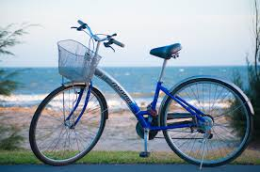
Đây là xe gì? Xe đạp có đặc điểm gì? Xe đạp dùng để làm gì? Xe đạp đi ở đâu? Xe đạp là phương tiện giao thông đường gì?

Slide 4
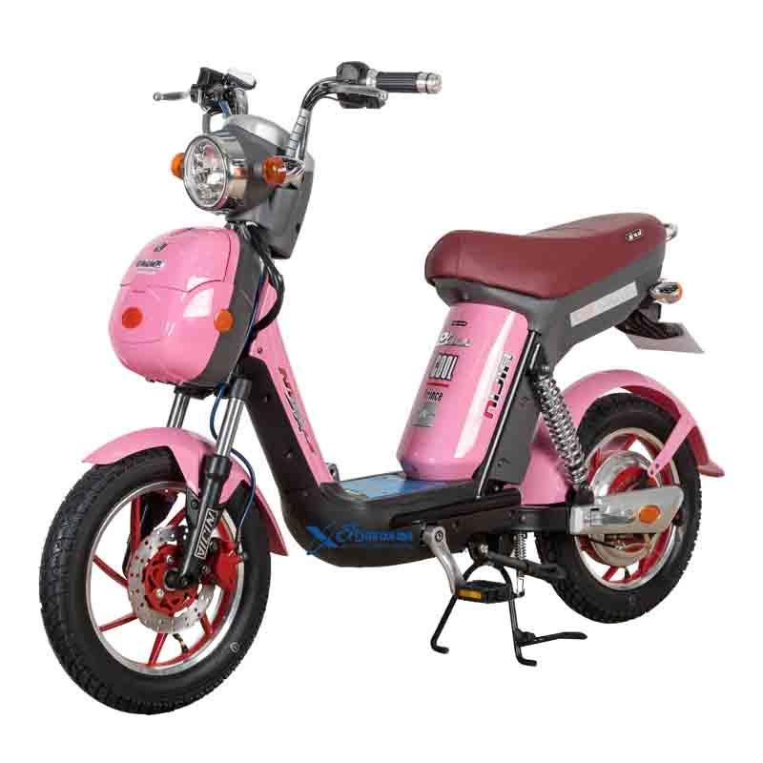

Slide 5
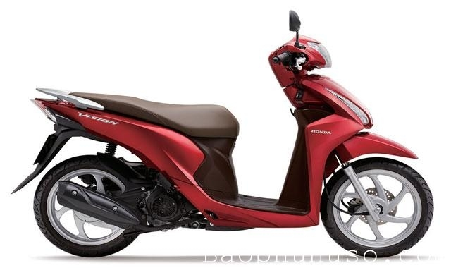

Slide 6
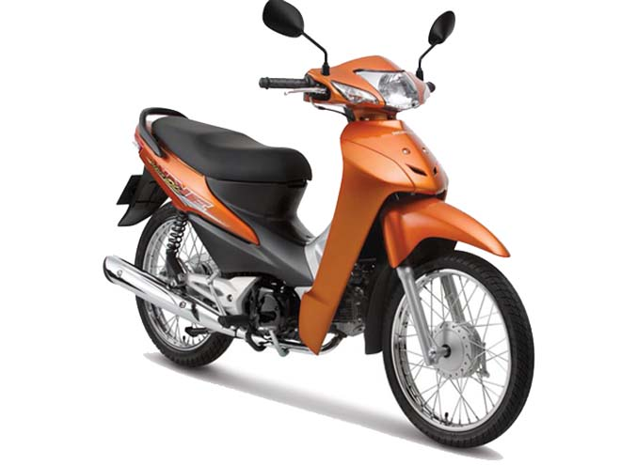
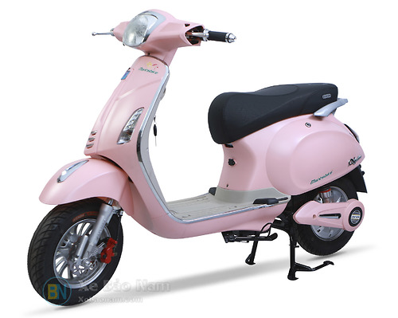

Slide 7
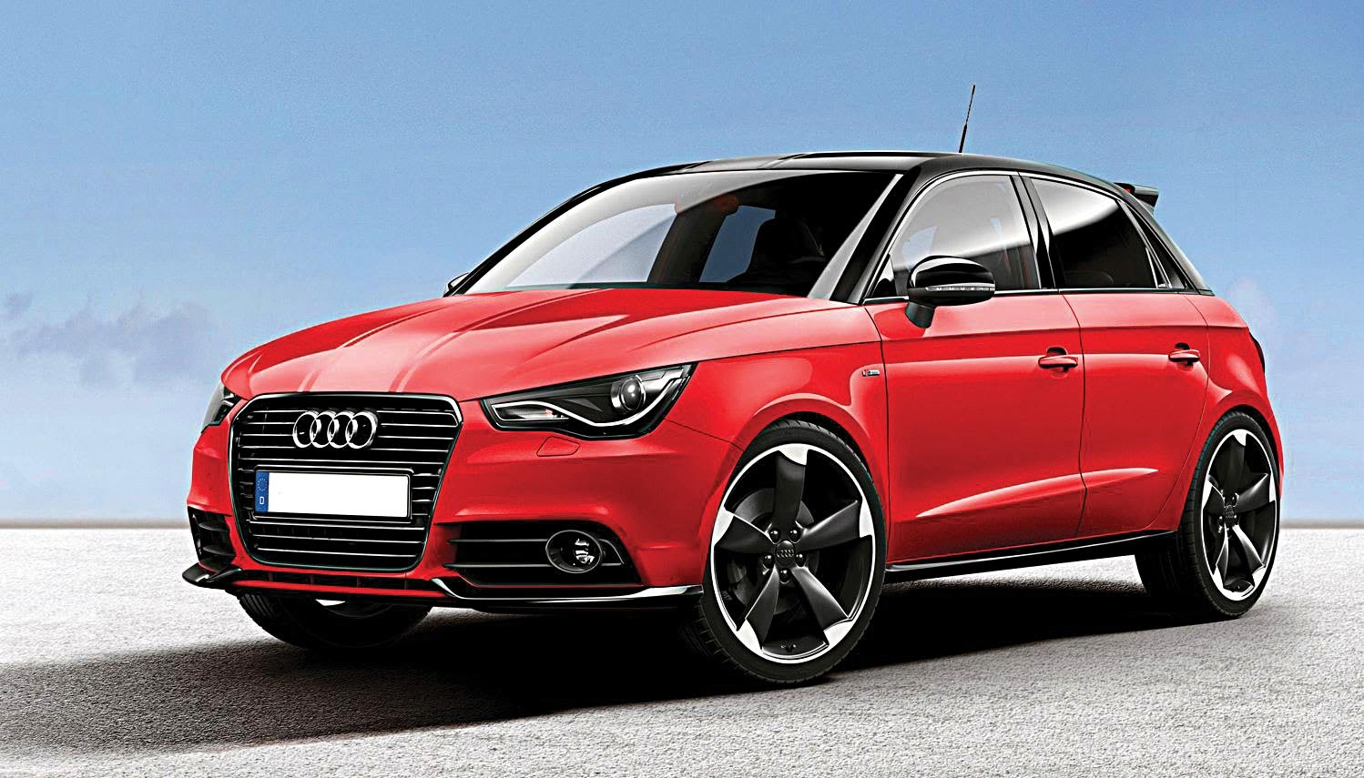

Slide 8
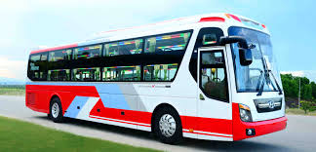
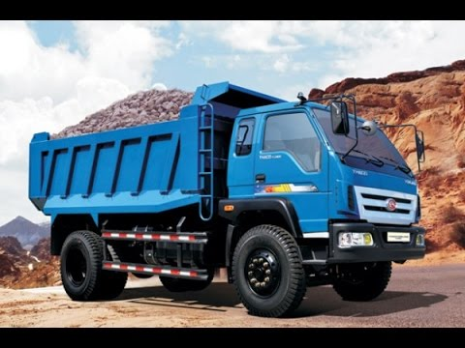
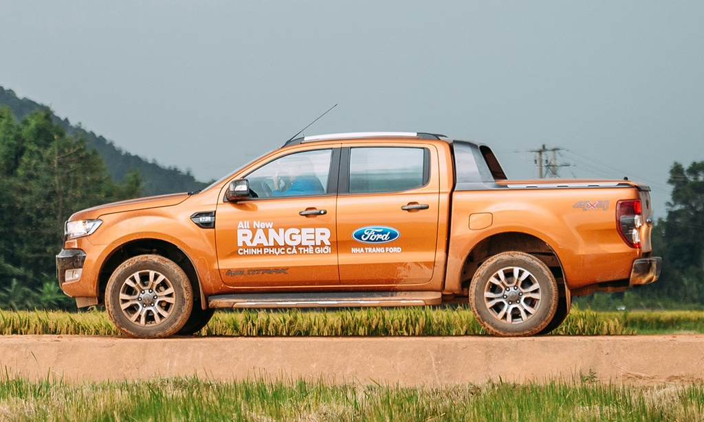
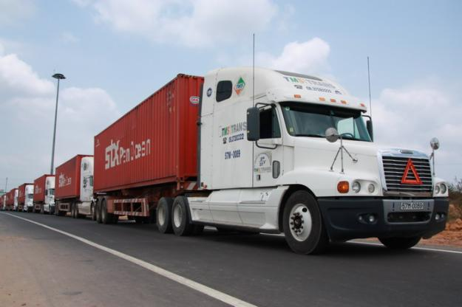

Slide 9
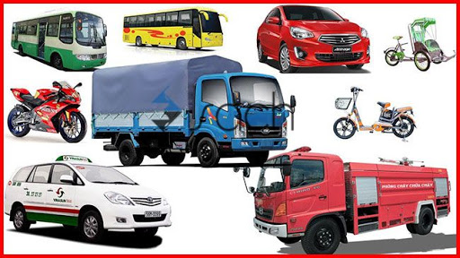
Phương tiện giao thông đường bộ

Slide 10
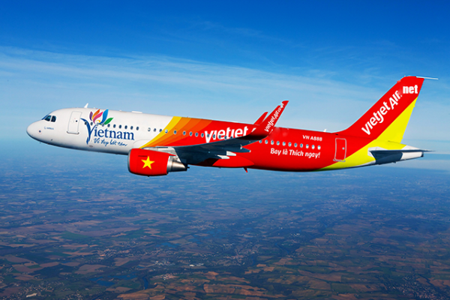

Slide 11


Slide 12
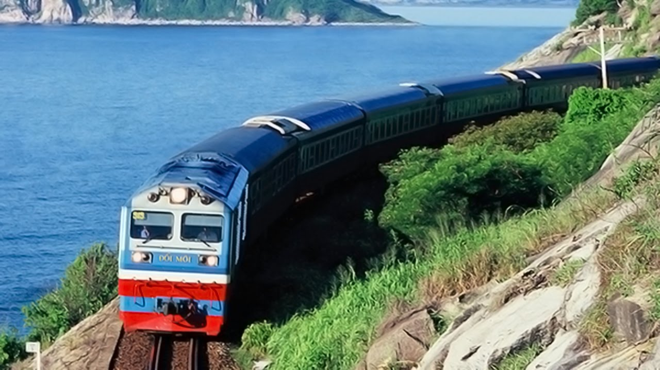

Slide 13
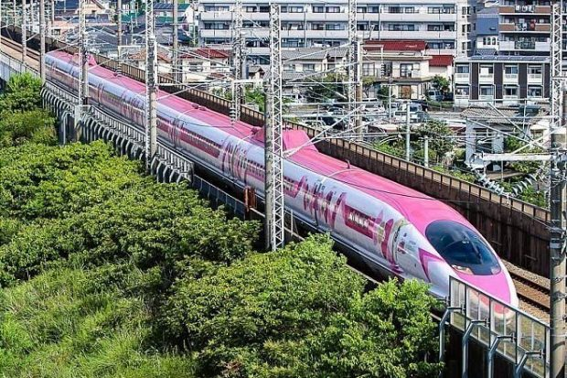

Slide 14
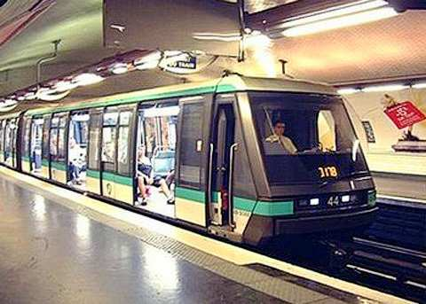

Slide 15


Slide 16


Slide 17


Slide 18
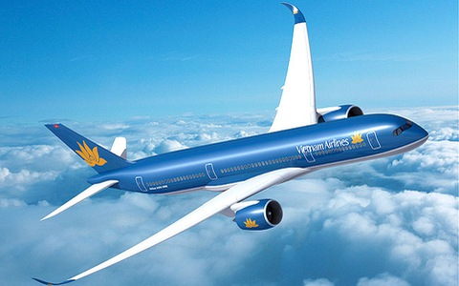
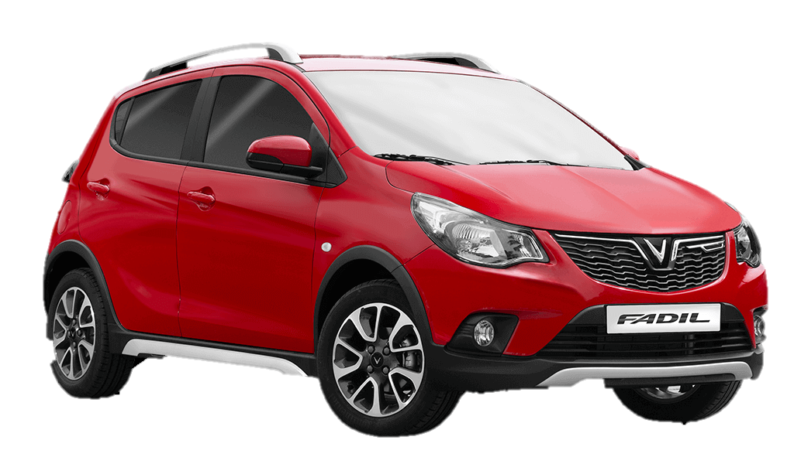
So sánh ô tô và máy bay Giống nhau: Đều là phương tiện giao thông dùng chở người, hàng hóa, đều dùng xăng để chạy… Khác nhau: ô tô là phương tiện giao thông đường bộ, máy bay là phương tiện giao thông đường không

Slide 19
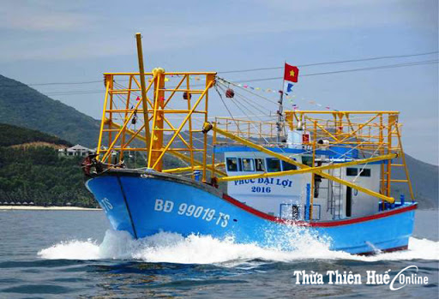
So sánh tàu thủy và tàu hỏa Giống nhau: Đều là phương tiện giao thông dùng chở người, hàng hóa, đều dùng xăng để chạy… Khác nhau: Tàu thủy là PTGT đường thủy, Tàu hỏa là PTGT đường sắt.

Slide 20

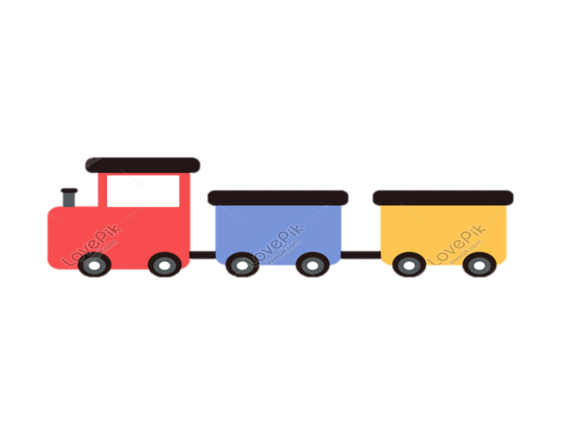
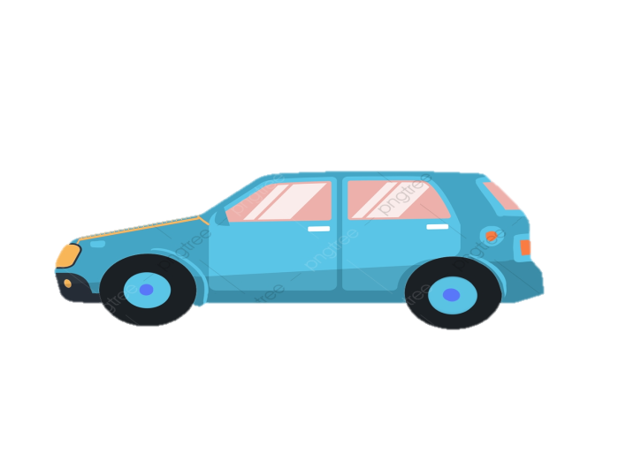
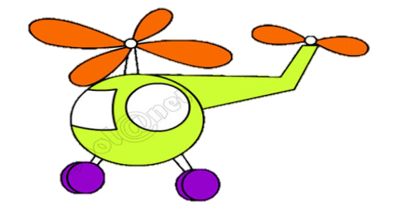
Củng cố và giáo dục: Trò chơi: Chọn đúng PTGT về nơi hoạt động

Slide 21
